Slide 1
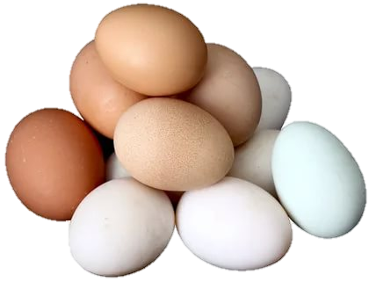
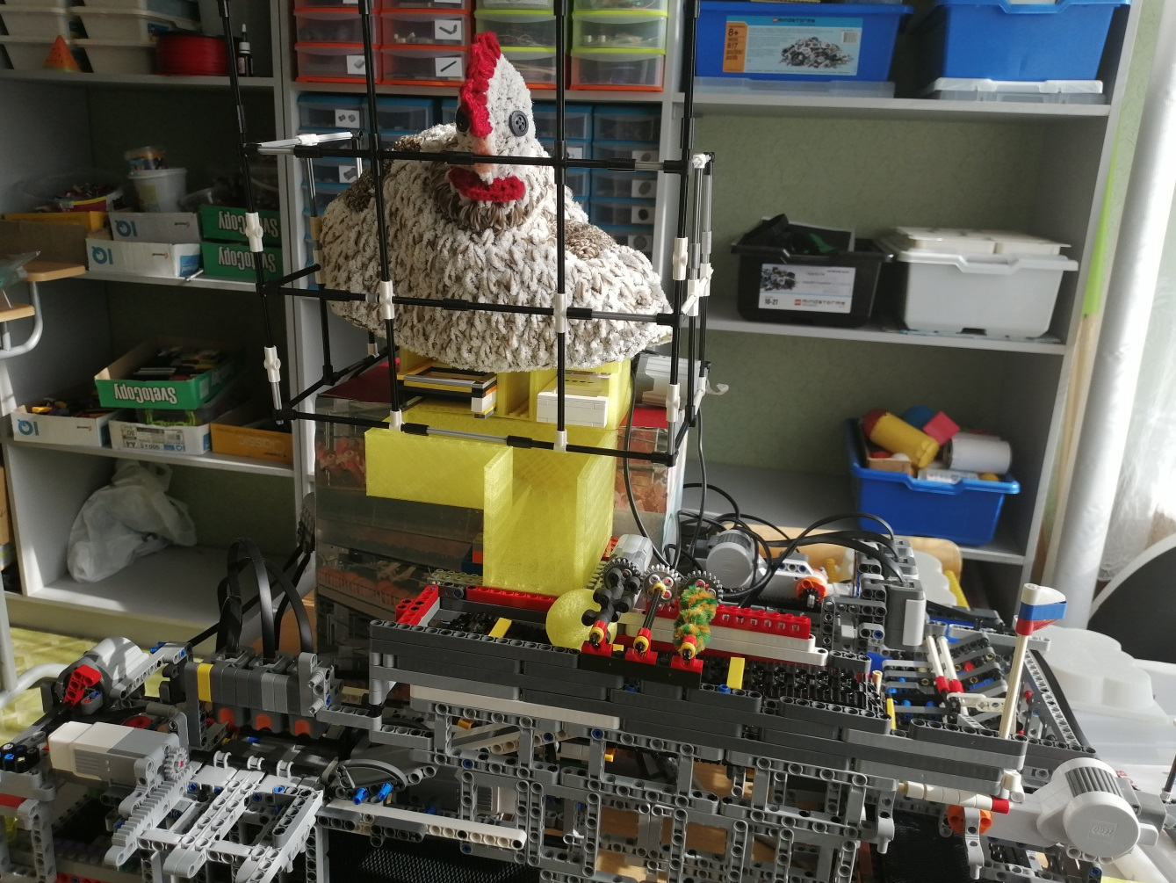
Курочка Ряба
Ярославская область, г.Тутаев, МОУ лицей №1,
Опарин Андрей, Калганова Анастасия

Slide 2
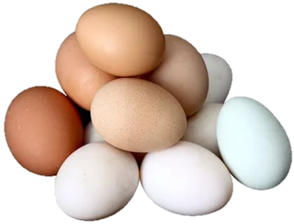
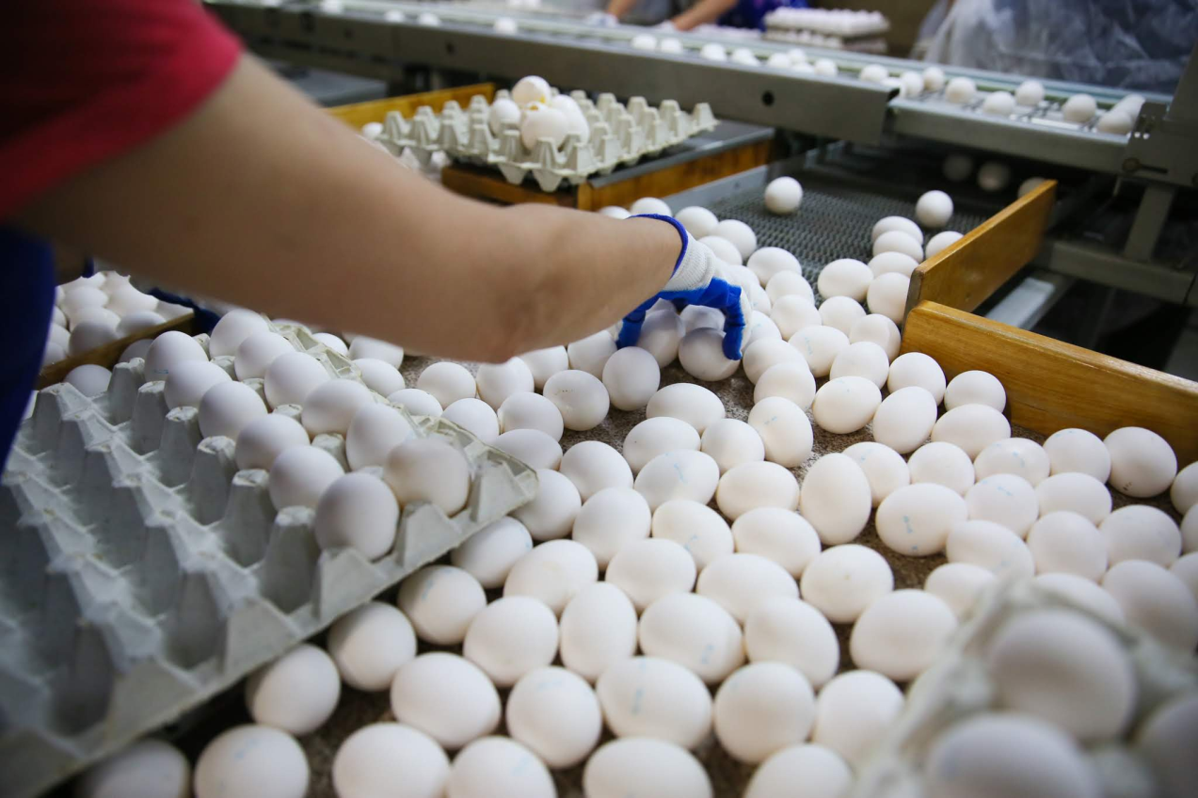
Цель: Создать автоматическую линию для сортировки и упаковки яиц, минимизировать ручной труд.
Актуальность: На многих птицефабриках используется ручной труд.

Slide 3
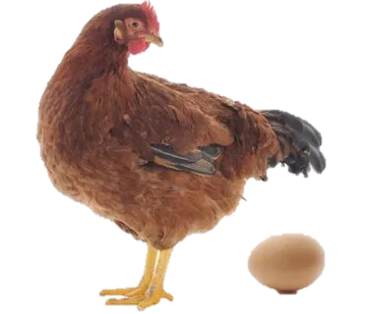
Сортировка яиц по категориям
Транспортировка в упаковочный цех
Определение нужного числа яиц для упаковки
Маркировка яиц
Укладывание яиц в упаковку
Закрытие яичной тары
В работе использованы наборы:
LEGO WeDo – 5 моторов и датчик расстояния;
LEGO NXT – задействован один микроконтроллер, 3 мотора и 3 датчика освещённости;
LEGO EV3 – задействован один микроконтроллер, 4 мотора и 3 датчика освещённости.

